Slide 2
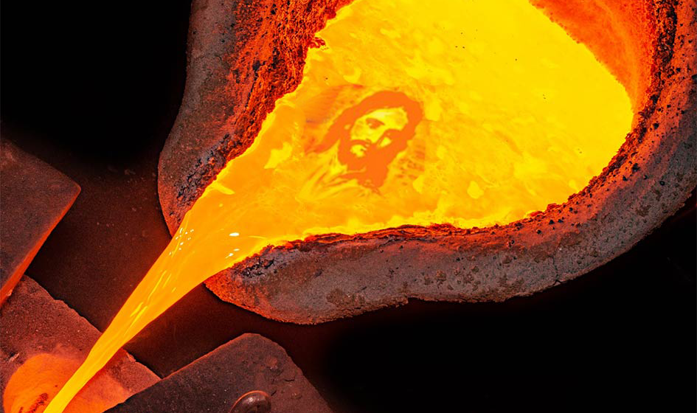
Para memorizar

Slide 3
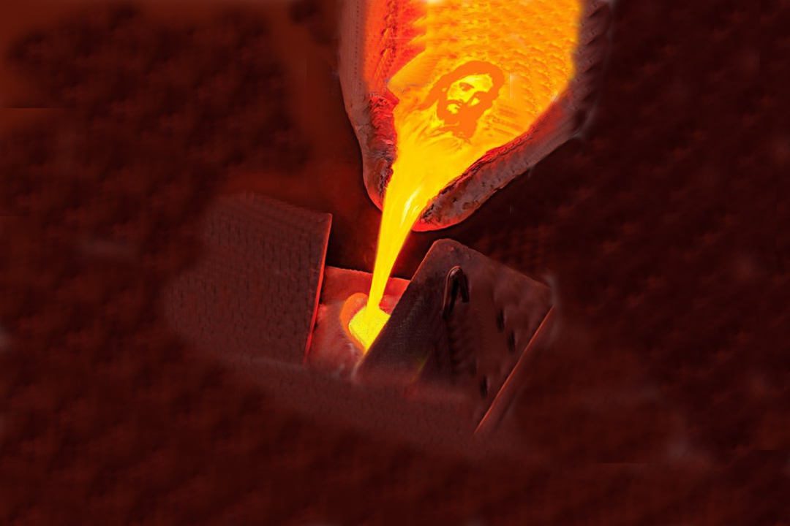
Enfoque del estudio
El diccionario define crisol como (1) recipiente que se utiliza para derretir una sustancia que requiere una temperatura muy elevada; (2) prueba difícil; (3) lugar o situación en el que interactúa una concentración de fuerzas para causar o influir en el cambio o desarrollo.
Pedro soportó pruebas de todo tipo en sucesivas oleadas a lo largo de la vida. Literalmente, lucho contra las espumosas olas del lago durante las frías noches que pasó pescando para su familia. Lucho contra las olas del amargo remordimiento cuando traicionó a su Señor. Luchó contra las olas de la incertidumbre en la prisión después de predicar el evangelio. Lucho contra olas de la frustración al trabajar para establecer la incipiente iglesia cristiana, Fue, por así decirlo, un estudiante en la escuela del sufrimiento al analizar sus pruebas de causa a efecto, y así se permitió crecer desde la experiencia.
La lección de esta semana estudiaremos y destacaremos dos temas principales,: 1. Encarar el sufrimiento y aprender de él; 2. Aprender a distinguir los diferentes tipos de pruebas y sufrimientos.

Slide 4
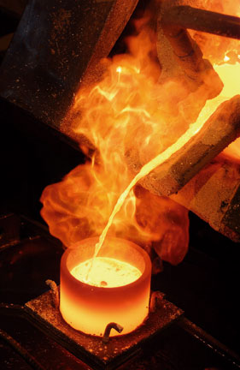
LOS CRISOLES VENIDEROS (Introducción)
E
n el primer capitulo, le dimos una mirada al cuadro general de nuestro viaje hacia la casa del Pastor. A lo largo de esta senda de justicia, vimos que las ovejas pasaban por algunas experiencias muy buenas, y por otras muy difíciles. En esta semana enfocaremos mejor el cuadro para ver en más detalle los tiempos y las ocasiones del viaje cuando pasamos por momentos difíciles que nos hacen sufrir.
Cuando pasamos por duras pruebas, podría decirse que estamos dentro del crisol. También es posible pasar por un crisol espiritual en nuestro peregrinaje con Dios. En el viaje estamos expuestos a fuertes presiones, cuando las pruebas que él permite que suframos son difíciles de soportar y no sabemos como responder porque, con mucha frecuencia nos toman completamente por sorpresa.
Aunque puedan ser muy evidentes para los demás, no siempre podemos ver los malos rasgos de nuestro carácter. Sin embargo, el tiempo y las circunstancias, con toda seguridad, sacarán a la luz el oro o descubrirán el vil metal de nuestro carácter. Los hombres no nos conocen hasta que el crisol de Dios nos pone a prueba. Cada pensamiento bajo, cada mala acción, revela algún defecto del carácter. Los rasgos ásperos deben ser desbastados por el bisel y el martillo del gran taller de Dios, y la gracia de Dios debe pulirnos antes de que podamos ocupar un lugar en el glorioso templo (Testimonios para la iglesia, t. 4 pp. 532).

Slide 5
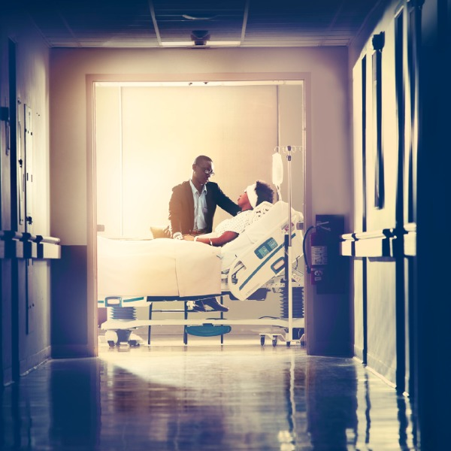
SORPRESAS
"Amados, no os sorprendáis del fuego de prueba que os ha sobrevenido, como si alguna cosa extraña os aconteciese" (1 Ped. 4: 12).
Cuando leemos 1Pedro 4: 12 al 19. ¿Cuál es el mensaje de Pedro?
R: Que las pruebas y dificultades no nos sorprendan, Ya que la vida cristiana puede tener muchas dificultades que junto con la sorpresa nos pueden parecer insostenibles, pero también nos dice que cuando somos probados somos bienaventurados.
La Palabra griega que se traduce como “extrañarse” significa ser “extraño” o “extranjero”. Pedro nos insta a no caer en la trampa de creer que las grandes pruebas son cosas extrañas en la experiencia cristiana. No son aberraciones de la vida cristiana; deben ser consideradas normales. Deben esperarse. La palabra que se tradujo como “fuego que ha prendido ahí para ponerlos a prueba”(NBE). o “fuego de prueba” (RVR 60), viene de otra palabra griega que significa “una quemadura”. En otros lugares se ha traducido como “horno”. La experiencia de sufrir por nuestra fe podría, por lo tanto, considerarse como un “procesos de fundición”, la experiencia del crisol.
“Hemos sido tomados de la cantera del mundo y traídos al taller del Señor para ser labrados a fin de ocupar un lugar en su templo.... No os rebeléis bajo este proceso de la gracia. Puede ser que seáis una piedra tosca que requiere mucho trabajo antes de estar preparada para ocupar el lugar que Dios le ha designado. No os sorprendáis si con el martillo y el cincel de las pruebas Dios os va quitando los defectos de carácter. Sólo él puede realizar esta obra. Podéis estar seguros de que no dará ni un golpe inútil.” (The Faith I Live By, p. 317; parcialmente en El conflicto de los siglos, p. 518, y La fe por la cual vivo, p. 319).
Reflexionando: ¿Cómo podría ayudarte 1 Pedro 4: 12 al 19 a explicarle con tacto a un amigo por qué no debería sorprenderse ante las pruebas dolorosas que podría enfrentar?

Slide 6
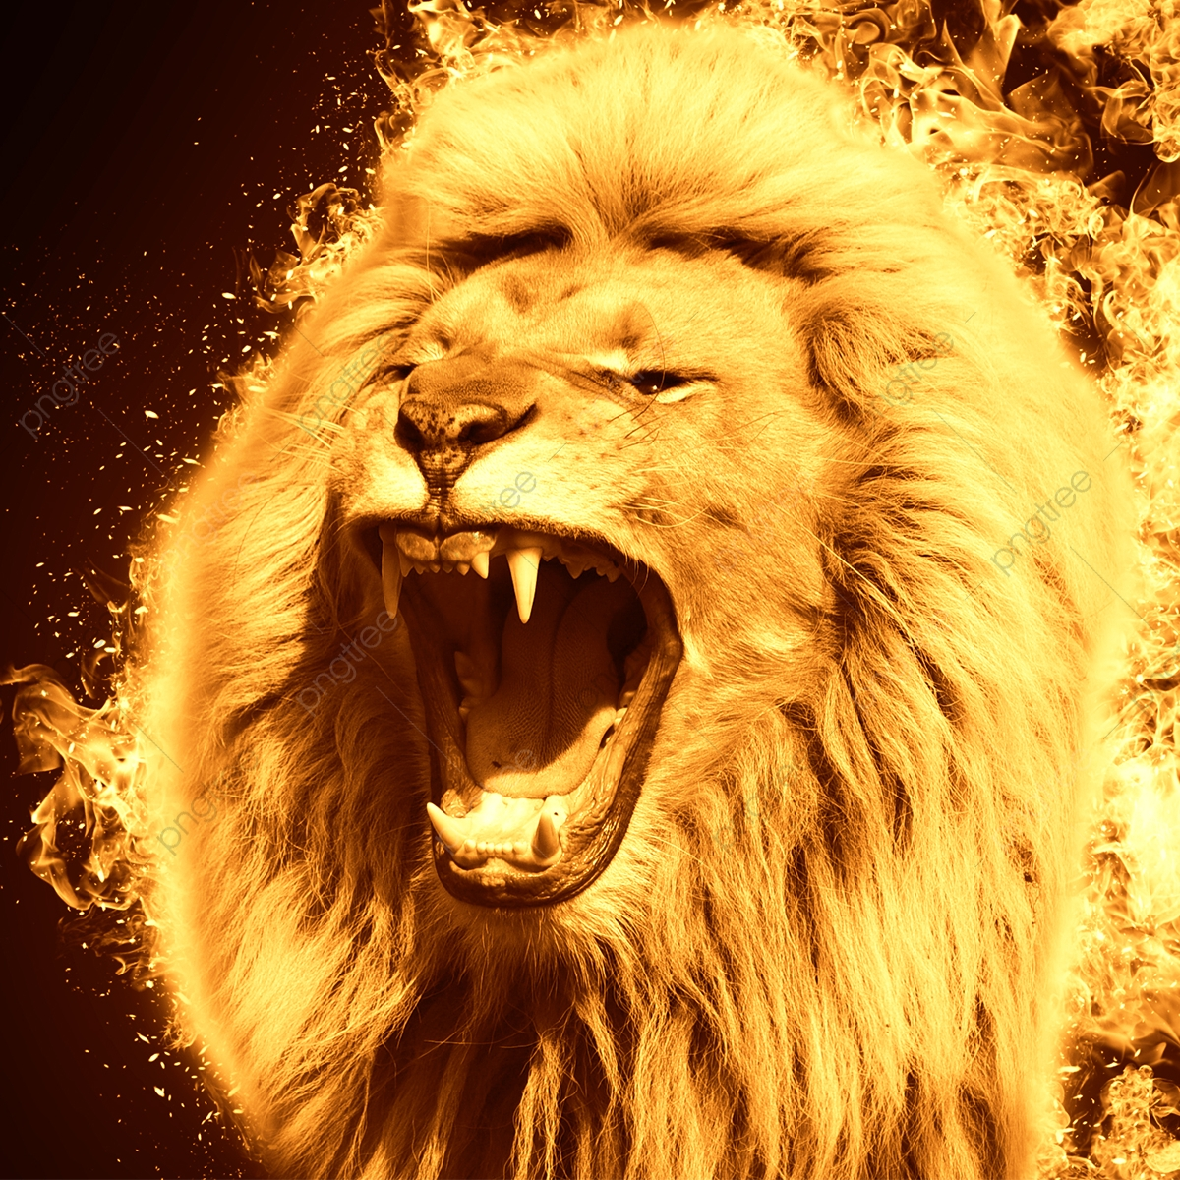
LOS CRISOLES DE SATANÁS
“Sed sobrios, y velad; porque vuestro adversario el diablo, como león rugiente, anda alrededor buscando a quien devorar” (1 Ped. 5:8).
¿Cuál es el mensaje para nosotros? Pregúntate: “¿Con cuánta seriedad me tomo estas palabras?” ¿Qué cosas haces en tu vida que demuestran que las tomas en serio?
R: El mensaje para nosotros es: Que debemos estar preparados, consientes, velando ante el asecho de Satanás. Es por eso que debemos tomar muy enserio el mensaje que se nos hace en este texto esta en juego nuestra vida eterna. Y debemos demostrarlo con nuestras acciones no con palabra.
Debemos tomar muy en serio al enemigo de Dios y de los hombres, ya que este enemigo es muy peligrosos y sutil en su actuar, así como el León lo es, es por eso que debemos estar muy consientes de todas las cosas que suceden alrededor nuestro, estar despiertos. Satanás está obrando en el mundo físico pero obra, quizás con más poder y con más dolor, por medio de las personas. Si es posible utilizará el chisme y la critica para causar tensión, para herir, para causar fricción y desalentar. Pero por supuesto, el problema no son las personas. Es Satanás que obra mediante las personas.
“Hay cristianos que piensan y hablan demasiado del pode de Satanás. Piensan en su adversario, oran acerca de él, hablan de él y parece agrandarse más y más en su imaginación. Es verdad que Satanás es un ser fuerte; pero, gracias a Dios, tenemos un Salvador poderoso que arrojó del cielo al maligno. Satanás se goza cuando engrandecemos su poder. ¿Por qué no hablamos de Jesús? ¿Por qué no magnificamos su poder y su amor? (El Deseado de todas las gentes, p. 455).
Reflexionando: Cuando recordamos que Satanás es un enemigo vencido, ya que Jesús lo venció en la cruz, es por eso que debemos pensar que somos victoriosos en Cristo.
Notes:
*Leer la Diapositiva*
Día 6: Los animales terrestres y los humanos. El diluvio comienza donde termina la creación, en el sexto día. La lista de Génesis 7: 7, 8 (humanos, animales, aves) aparece en el orden inverso al del relato de la creación (aves, animales, humanos). Los peces se omiten por la razón obvia de que los peces sobrevivirán a las aguas del diluvio.
Día 5: Las aguas y las aves. Mientras que en el relato de la creación las aguas y los cielos producen la vida, en el relato del diluvio las aguas traen destrucción (vers. 10-12).
Día 4: Las estrellas, el sol y la luna. Mientras que en el relato de la creación el sol y la luna están configurados para dar luz, en el relato del diluvio los cielos están cubiertos (vers. 18-20).
Día 3: La tiena seca. Mientras que en el relato de la creación las aguas se separan para permitir que las plantas crezcan, en el relato del diluvio todo lo que estaba en la tierra seca murió (vers. 21-23).
Día 2: El firmamento y la separación de las aguas. En esta etapa, Dios recuerda, y el proceso de creación regresa (Gén. 8: 1-3).
Día 1: La vida sobre las aguas. Mientras que en el relato de la creación el Espíritu está sobre las aguas y se crea la luz, en el relato del diluvio la paloma vuela sobre las aguas, y Noé abre la ventana (vers. 4-19).

Slide 7
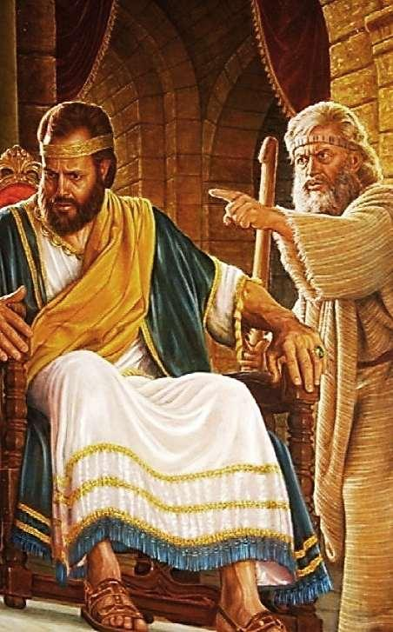
LOS CRISOLES DEL PECADO
“Porque la ira de Dios se revela desde el cielo contra toda impiedad e injusticia de los hombres que detienen con injusticia la verdad” (Rom. 1:18).
Piensa en las veces que has estado en tu propio "valle de sombra de muerte". Al leer Romanos 1:21-32 resume la esencia de lo que manifiesta Pablo. Concéntrate específicamente en las etapas del pecado y sus consecuencias.
R: El ser humano al olvidarse de Dios se entrega a sus pasiones y pecados, cambia la adoración a Dios por la adoración a Dioses ajenos, y como consecuencia se hunde en el pecado de sus pasiones, pagara las consecuencia de ello, que es la muerte eterna.
En Romanos 1:18 al 32. Pablo describe que este tipo de sufrimientos es resultado de la ira de Dios. En este contexto, la ira de Dios es sencillamente las consecuencias que experimentamos por el hecho de rechazarlo. Pablo establece primero que, a causa de lo que Dios ha creado, ningún ser humano tiene excusa para ignorar que Dios existe y que tipo de Dios es. Dice que ignorar esto frente a los hechos es pecar voluntariamente, lo que trae terribles consecuencias. Porque después de cada paso de rechazo a Dios, nos hallamos más y más hundidos en el pecado y; por lo tanto, en el sufrimiento por causa del pecado.
Pocos creen que la humanidad esté tan hundida o que sea tan plenamente mala, tan desesperadamente opuesta a Dios como lo es… Cuando la mente no esta bajo la influencia directa del Espíritu de Dios, Satanás puede moldearla a su voluntad. Depravará todas las facultades de raciocinio que pueda controlar. Está completamente opuesto a Dios en sus gustos, puntos de vista, preferencias… elección de las cosas y propósitos; no hay gusto por las cosas que Dios ama o aprueba, sino un deleite en aquellas cosas que él desprecia… (En los lugares celestiales, p. 165).
Reflexionando: En tu vida, ¿en qué medida cosechaste las consecuencias inmediatas de tus pecados? ¿Qué lecciones aprendiste? ¿Qué cambios debes hacer para no volver a pasar por algo similar?
Notes:
*Lee la diapositiva*
Dios se acuerda: Los cinco días (8: 1-14)
Día 1 (1: 2): El viento sobre la tierra, las aguas, y el abismo (8: 1, 2)
Día 2 (1: 6-8): Separación de las aguas, el cielo (8: 3)
Día 3 (1: 9-13): Aparece la tierra seca y las plantas (8: 4, 5)
Día 4 (1: 14-19): Aparece la luz (8: 6)
Día 5(1: 20-23): Las aves (el Cuervo y la paloma) (8: 7-14)
B. Dios habla: Cinco palabras divinas (8: 15-9: 17)
Día 6 (1: 24-31):
«Entonces dijo Dios a Noé [...] (8: 15): La redención de los animales (8: 15-20; cf. 1: 24, 25)
«Al percibir Jehová olor [...] dijo [...]» (8: 21): La redención de los seres humanos; imago Dei (8: 21, 22; cf. 1: 26, 27)
«Bendijo Dios [...] y les dijo [...]» (9: 1): Dominio délos seres humanos sobre la creación, el alimento (9: 1-7; cf. 1: 28-30).
«Dios dijo a Noé [...]» (9: 8): El pacto entre Dios y la creación (9: 8-11; cf. 1: 31)
Día 7 (2: 1-3):
«Dijo Dios [...]» (9: 12): La señal del pacto (9: 12-17; cf. 2: 1-3).

Slide 8
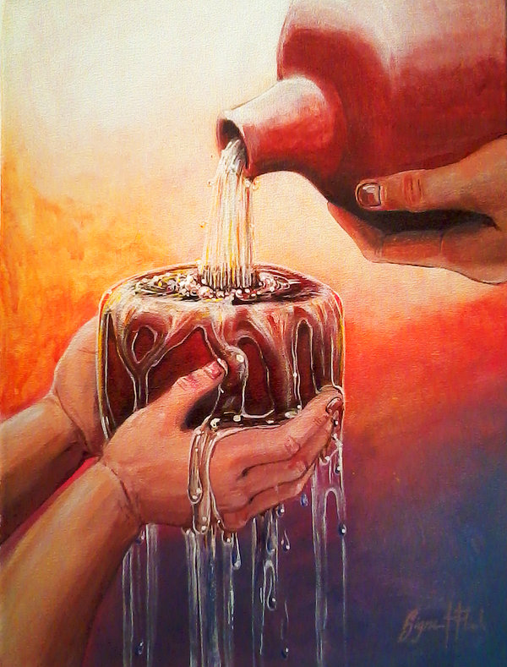
LOS CRISOLES DE PURIFICACIÓN
“Por tanto, así ha dicho Jehová de los ejércitos: He aquí que yo los refinaré y los probaré; porque ¿qué más he de hacer por la hija de mi pueblo?” (Jer. 9:7).
Dios dice que refinará y probará a Judá y a Jerusalén (Jer. 9:7). ¿Qué dos razones da Dios para esto? (Jer. 9:13, 14). ¿Cómo ocurrirá el refinamiento? (Jer. 9:15, 16).
R: Porque dejaron su ley, no obedecieron su voz, ni caminaron conforme a ella. Antes se fueron a la imaginación de su mente y en pos de dioses ajenos.
Aunque hayamos pecado deliberadamente, seguimos siendo preciosos a la vista de Dios. Por tanto, dado que Dios está obrando para hacernos puros e inmaculados como él es (Apoc. 14: 5), se arriesga a que nos sintamos heridos cuando toma su bisturí y, como un cirujano, comienza a extirpar el pecado que esta entrando en la mismas entrañas de nuestro ser. Y, cuando esto ocurre, raramente usa anestesia. Dios quiere que comprendamos las terrible consecuencias de nuestras acciones.
Las pruebas y los obstáculos son los métodos de disciplina que el Señor escoge, y las condiciones que señala para el éxito… El hecho de que somos llamados a soportar pruebas demuestra que el Señor Jesús ve en nosotros algo precioso que quiere desarrollar. Si no viera es nosotros nada con que glorificar su nombre, no perdería tiempo en refinarnos. No echa piedras inútiles en su hornillo. Lo que él refina es mineral precioso. El herrero coloca el hierro y el acero en el fuego para saber de qué clase son. El señor permite que sus escogidos pasen por el horno de la aflicción para probar su carácter y saber si pueden ser amoldados para su obra (El ministerio de curación, p. 374).
Reflexionando: Piensa en los pecados con los que luchas. Si Dios te refinara y te probara hoy, ¿cómo lo haría? ¿Qué medidas podrías tomar ahora para resolver esto antes de que Dios decida tomar medidas drásticas contigo, como lo hizo con Israel?

Slide 9
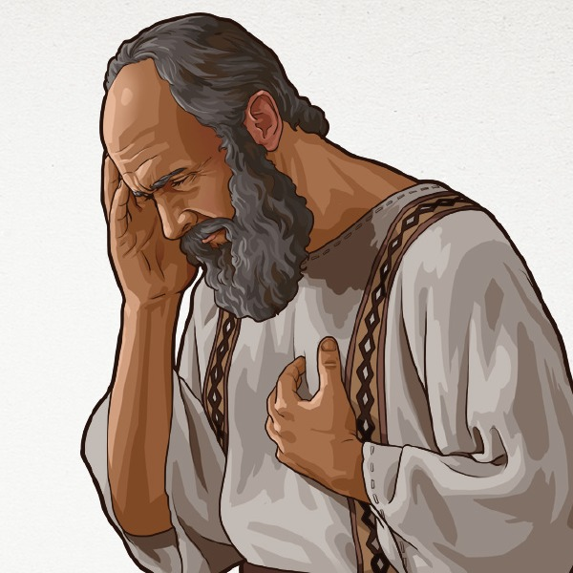
LOS CRISOLES DE LA MADUREZ
“Y para que la grandeza de las revelaciones no me exaltase desmedidamente, me fue dado un aguijón en mi carne, un mensajero de Satanás que me abofetee, para que no me enaltezca sobremanera” (2 Cor. 12:7).
¿Qué crees que quiso decir Pablo con “me fue dado”? ¿Quién se lo dio? ¿Cómo podía Dios usar esto en beneficio de Pablo?
R: Pablo al decir que le fue dado, no es porque lo mereciera por algún pecado cometido. Por lo tanto Dios permitió que tuviera esa aguijón y eso no quiere decir que el se lo dio, sabes que el que atormenta a los seres humanos es el enemigo de Dios. Y, esto era para que Pablo no pecara en el futuro, porque sabia que era débil.
Pablo llevara un constante recordatorio dentro de sí mismo de que, a menos que pudiera ver a Cristo claramente, él y todos aquellos a quienes ministraba permanecerían en tinieblas espirituales. Por supuesto, esto no es más que una especulación. Lo que sabemos con seguridad es que, en su providencia, Dios permitió que Pablo soportara un problema físico para su bendición espiritual.
Cuando nosotros mismos nos encargamos de manejar las cosas que nos conciernen, confiando en nuestra propia sabiduría para salir airosos, asumimos una carga que él no nos ha dado, tratamos de llevarla sin su ayuda. Nos imponemos la responsabilidad que pertenece a Dios y así nos colocamos en su lugar. Con razón podemos entonces sentir ansiedad y esperar peligros y pérdidas, que seguramente nos sobrevendrán. Cuando creamos realmente que Dios nos ama y quiere ayudarnos, dejaremos de acongojarnos por el futuro. Confiaremos en Dios así como un niño confía en un padre amante. Entonces desaparecerán todos nuestros tormentos y dificultades; porque nuestra voluntad quedará absorbida por la voluntad de Dios. (El discurso maestro de Jesucristo, p. 85).
Reflexionando: Piensa en los aspectos de tu vida en los que necesitas dar más frutos de justicia. ¿Qué cualidades espirituales te gustaría pedir a Dios que desarrolle en ti mediante su “poda”?

Slide 10

Como hemos visto podemos pasar por el crisol por diferentes razones. No podemos extendernos en todas ellas, pero cuando avancemos nos enfocaremos en algunos crisoles particulares que Dios usa para hacernos más útiles para él y para su Reino. Para el cristiano, la vida, por necesidad, tendrá que pasar por el crisol. Charles Swindoll no nos deja ninguna duda: “Alguien lo dijo de esta manera: ‘Quien quiera que desee caminar con Dios camina derecho hacia el crisol’. Todo aquel que elige la vida piadosa vive en un crisol. La prueba sobrevendrá”.
Hemos estudiado y destacado dos temas principales,: 1. Encarar el sufrimiento y aprender de él; 2. Aprender a distinguir los diferentes tipos de pruebas y sufrimientos.
“El que lee en los corazones de los hombres conoce sus caracteres mejor que ellos mismos: Él ve que algunos tienen facultades y aptitudes que, bien dirigidas, pueden ser aprovechadas en el adelanto de la obra de Dios. Su providencia los coloca en diferentes situaciones y variadas circunstancias para que descubran en su carácter los defectos que permanecían ocultos a su conocimiento. Les da oportunidad para enmendar estos defectos y prepararse para servirle. Muchas veces permite que el fuego de la aflicción los alcance para purificarlos” (El ministerio de curación, p. 338)

